Slide 1
3、核 力 与 结 合 能

Slide 2
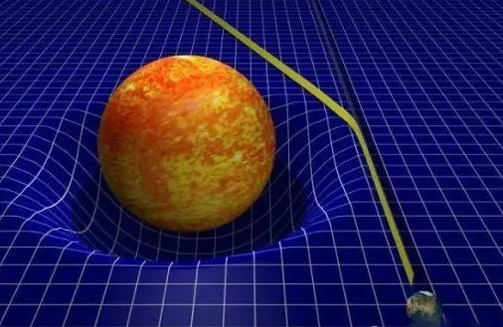
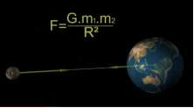
17世纪下半叶，人们发现了万有引力相互作用
一切物体之间的万有引力是自然界的一种基本相互作用，地面上物体所受的重力就是万有引力在地球表面附近的一种表现。

Slide 3
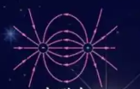
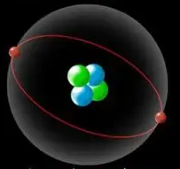
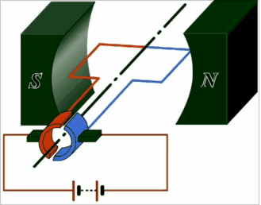
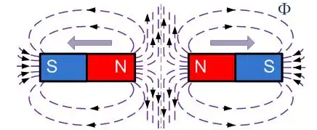
19世纪后，人们逐渐认识到电荷间的相互作用，磁体间的相互作用是同种性质的力----电磁相互作用。
两个电荷和两个磁体之间存在着相互作用，同性相斥，异性相吸。其本质上都是电磁相互作用的不同表现
宏观物体间的压力、拉力、弹力、支持力……等等，都起源于电荷间的电磁相互作用

Slide 4
思考：在原子核那样狭小的空间里，带正电的质子为什么能够挤在一起而不散开？
电磁力？
万有引力？
质子间距数量级为10⁻¹⁵m；质子质量数量级为10⁻²⁷kg；质子电量数量级为10⁻¹⁹C；万有引力常量数量级为10⁻¹¹；静电力常量数量级10⁹。
必有另一种强大作用力抵抗了库仑斥力，并把这些核子紧紧地束缚在核内极小空间，形成稳定的原子核的

Slide 5
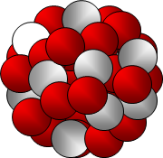
一、核力
使核子紧密地结合在一起，形成稳定的原子核的力
1.核力是一种强相互作用。在原子核尺度内，核力比库仑力大得多。
在核子距离大于0.8×10⁻¹⁵m时为引力
且距离为10×10⁻¹⁵m时核力几乎消失。
2. 核力是短程力：约在10⁻¹⁵m量级时起作用
当核子距离小于0.8×10⁻¹⁵m时为斥力
因此核子不会融合在一起；

Slide 6
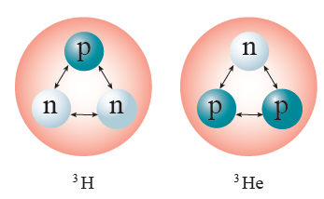
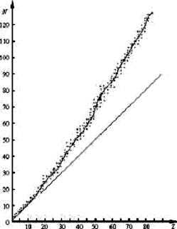
3.核力与电荷无关，它存在于质子与质子间,中子与中子间，质子与中子间。
特点：自然界中较轻的原子核，质子数与中子数大致相等，但对于较重的原子核，中子数大于质子数，越重的元素，两者相差越多。
中子不带电，中子间无库仑斥力，但有核力，这有助于原子核的稳定。
随着核子数增多，原子核随之越大，核子间距就会增大，此时库仑力与核力均将减少，但核力减少地更快。一旦核力将不足以平衡库仑斥力，此时再增加中子，原子核也不稳定，即：原子序数越大，其核稳定性越差。
4. 核力具有饱和性，即：每个核子只跟相邻的核子产生核力作用。

Slide 7
弱相互作用
19世纪末20世纪初，物理学家发现了放射现象，经一步研究发现这种核内的变化与另一种相互作用有关-------弱相互作用。
弱相互作用是引起中子——质子转变的根本原因，它导致了β衰变的产生。
弱相互作用力也是短程力，约在10⁻¹⁸m量级时起作用

Slide 8
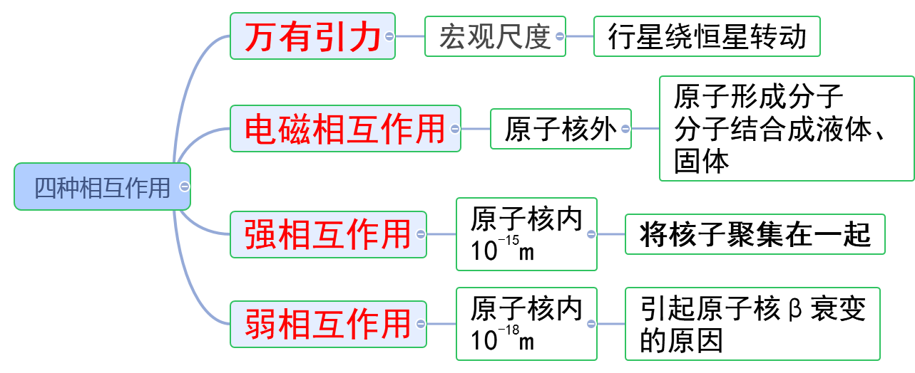
【归纳】

Slide 9
【例1】 下列说法错误的是( )
A.核力是短程力，作用范围很小，只在邻近核子间发生
B.核力可能是引力，也可能是斥力。核力把核子紧紧束缚在核内，形成稳定的原子核，但又不会融合在一起
C.质子间、中子间、质子和中子之间都可能有核力
D.核力是一种弱相互作用力，在其作用范围内，核力比库仑力大得多
D
解析 核力作用的范围在10^{－15} m区域内，只在邻近核子间发生，是短程力，A正确；核力可能表现为引力，也可能表现为斥力，B正确；核力是核子之间的强相互作用力，C正确；核力是一种强相互作用力，D错误。

Slide 10
【训练1】 关于原子内的相互作用力，下列说法正确的是( )
A.原子核与电子之间的作用力主要是电磁力
B.中子和质子间的作用力主要是库仑力
C.质子与质子间的核力，在2.0×10^{－15} m的距离内远大于它们相互间的库仑力
D.原子核与电子之间的万有引力大于它们之间的电磁力
A
解析 原子核与电子之间的作用力主要是电磁力，A正确；中子和质子间的作用力主要是核力，B错误；核力与万有引力、电磁力的性质不同，核力是短程力，作用范围在1.5×10^{－15} m之内，C错误；原子核与电子之间的万有引力小于它们之间的电磁力，D错误。

Slide 11
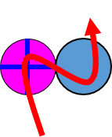
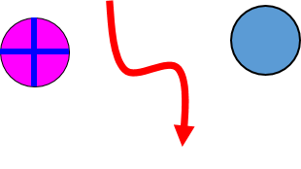
思考：现今的原子核为什么会稳定的存在呢？核子结合成原子核过程中有无会伴随能量变化？
宏观模型：相距很远的两个物体，由于万有引力而相互接近，运动速度越来越大，引力势能转化为动能，最后撞在一起，动能变成它们的内能散失掉了。两个物体为了结合而付出了代价，失去了一些能量，如果要把它们分开，还要重新赋予它们这份能量。
由于核子间存在着强大的核力，所以核子结合成原子核或原子核分解为核子时，会伴随着巨大的能量变化。

Slide 12
二、结合能
当核子结合成原子核时要放出一定能量；原子核分解成核子时，要吸收同样的能量。这个能量叫做原子核的结合能。
微观模型：用γ光子照射氘核，可以使它分解为一个质子和一个中子，
从实验知道，只有当光子能量等于或者大于2.22MeV时，这个反应才会发生。
相反的过程是一个质子和一个中子结合成氘核，要放出2.22MeV的能量，这
个能量以γ光子的形式辐射出去

Slide 13
比结合能
思考：如果结合能越大，就说明把原子核分开，所需要的能量越大，是不是就意味着原子核越稳定吗？
结合能
比结合能=
核子数
原子核越大
→核子个数越多
→原子核不一定稳定
平均到每一个核子的结合能大小来反应原子核的稳定性。

Slide 14
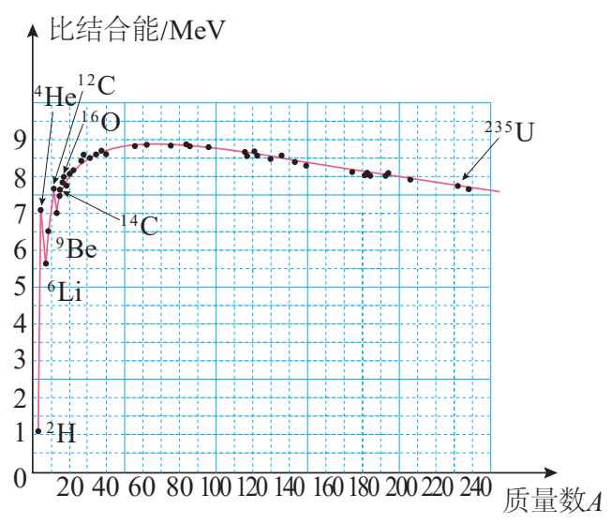
比结合能
比结合能：
原子核的结合能与其核子数之比，称为比结合能.
也叫平均结合能。
（1）比结合能越大，原子核越稳定.
(1)由图可知，中等质量原子核的
比结合能大，原子核比较稳定,轻
核和重核的比结合能都比中等质
量的原子核小。

Slide 15
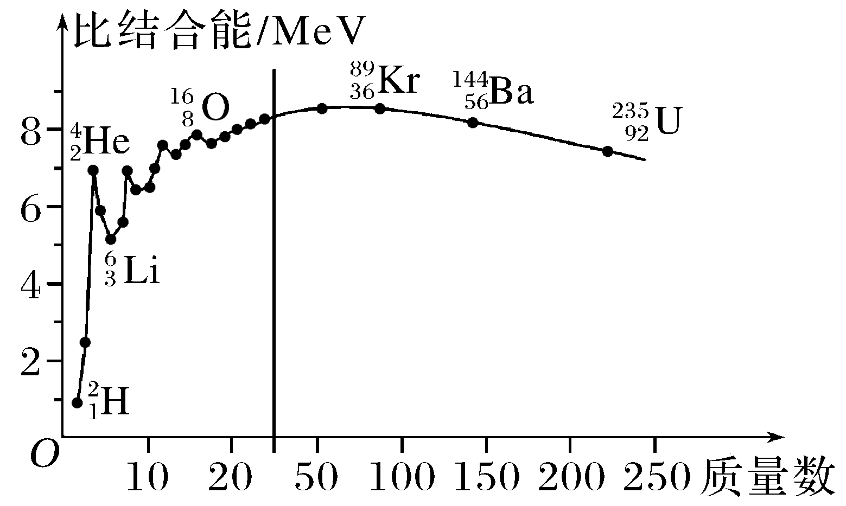
【例2】 原子核的比结合能如图所示。下列说法正确的是( )
C

Slide 16
【训练2】 下列关于结合能和比结合能的说法正确的是( )
A.核子结合成原子核吸收的能量或原子核拆解成核子放出的能量称为结合能
B.比结合能越大的原子核越稳定，因此它的结合能也一定越大
C.重核与中等质量的原子核相比较，重核的结合能和比结合能都大
D.中等质量原子核的结合能和比结合能均比轻核的要大
D
解析 核子结合成原子核是放出能量，原子核拆解成核子是吸收能量，选项A错误；比结合能越大的原子核越稳定，但比结合能越大的原子核，其结合能不一定大，例如中等质量原子核的比结合能比重核大，但由于核子数比重核少，其结合能比重核小，选项B、C错误；中等质量原子核的比结合能比轻核的大，它的核子数又比轻核多，因此它的结合能也比轻核大，选项D正确。

Slide 17
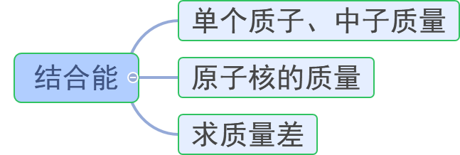
三、质量亏损
质能方程
物体的能量与它们质量的关系是：E＝mc²．
原子核的质量小于组成它的核子的质量之和，这个现象叫作质量亏损（mass defect）。质量亏损表明，的确存在着原子核的结合能。
结合能计算思路：

Slide 18
【理解与拓展】
1、有人认为质量亏损就是核子的个数变少了，对吗？
2、质量亏损是不是这部分质量消失了或转变为能量了呢？
3、爱因斯坦质能方程中说明质量和能量可以相互转化吗？

Slide 19
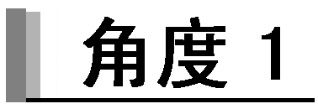
爱因斯坦质能方程的理解
【例3】 下列有关质能方程的说法中，正确的是( )
A.爱因斯坦质能方程反映了物体的质量就是能量，它们之间可以相互转化
B.由E＝mc²可知，能量与质量之间存在着正比关系，可以用物体的质量作为它所蕴藏的能量的量度
C.核反应中发生的“质量亏损”是消失的质量转变为能量
D.因为在核反应中产生能量，有质量的转化，所以系统只有质量数守恒、系统的总能量和总质量并不守恒
B

Slide 20
解析 E＝mc²说明能量和质量之间存在着联系，即能量与质量之间存在着正比关系，但并不说明能量和质量之间存在相互转化的关系，故A项错误，B项正确；核反应中发生的“质量亏损”并不是质量消失，实际上是由静止的质量突变成运动的质量，并不是质量转变成能量，故C项错误；在核反应中，质量守恒，能量也守恒，在核反应前后只是能量的存在方式不同，总能量不变，只是物质由静质量变成动质量，故D项错误。

Slide 21
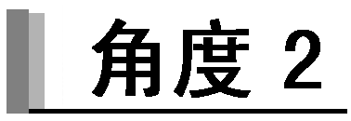
核能的计算

Slide 22
(2)质量亏损为Δm＝m_{U}－m_{Th}－m_{α}
＝(232.037 2－228.028 7－4.002 6)u
＝0.005 9 u
(3)由质能方程可知释放的核能为
ΔE＝Δmc²＝0.005 9×931.5 MeV＝5.5 MeV

Slide 23
